Slide 1
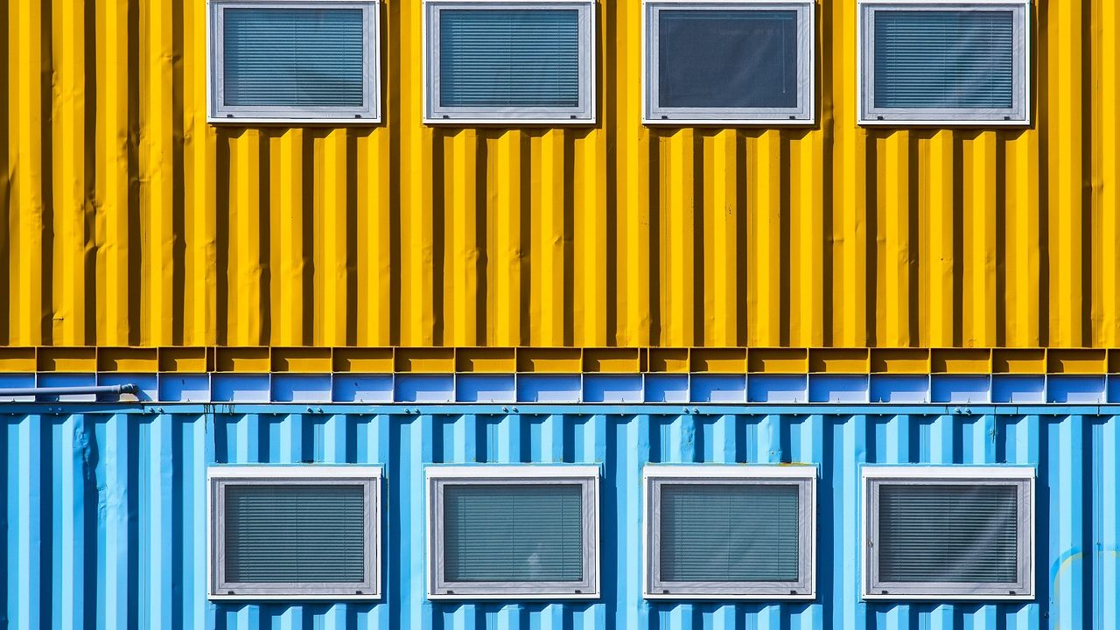
Cocina por tandas y
conservación segura
Salud y Estética
Ver el OA en saludyestetica.lumbre.lat
Notes:
Objeto de aprendizaje de Lumbre · Salud y Estética
Enlace: https://saludyestetica.lumbre.lat/object/sye-c25-r01-oa04-cocina-por-tandas-y-conservacion

Slide 2
Acerca de este OA · 1 de 2
Objetivo
Decidir qué preparar en tanda, cómo enfriarlo y guardarlo con fecha, y cómo recalentar una sola vez, distinguiendo lo que resuelve la organización de la cocina de lo que sólo puede decidir la etiqueta o la autoridad sanitaria.
Cocina por tandas y conservación segura
2 / 70
Notes:
Enlace al OA: https://saludyestetica.lumbre.lat/object/sye-c25-r01-oa04-cocina-por-tandas-y-conservacion

Slide 3
Acerca de este OA · 2 de 2
Descripción
Lección práctica sobre cocinar de más sin arriesgar: qué bases aguantan una tanda, cómo enfriar rápido, cómo guardar y etiquetar, y por qué se recalienta una sola vez. Sin tiempos ni temperaturas inventados: se remite a la etiqueta y a la autoridad sanitaria.
Autoría: Salud y Estética
Etiquetas: conservación · cocina por tandas · inocuidad · refrigeración · sobras
Cocina por tandas y conservación segura
3 / 70
Notes:
Continuación de «Acerca de este OA» (2 de 2).

Slide 4
Cocina por tandas y conservación segura · 1 de 3
Público y alcance
Adultos que organizan la comida de su casa y cocinan para varios días. No requiere experiencia previa. Es formación general de carácter informativo: no prescribe menús, no fija tiempos ni temperaturas de conservación y no sustituye la valoración de un profesional sanitario.
Cocina por tandas y conservación segura
4 / 70

Slide 5
Cocina por tandas y conservación segura · 2 de 3
Un domingo por la tarde, Rosa —caso ficticio, nombre inventado— cocina una olla grande de frijol y otra de pollo para resolver la semana. A las once de la noche las dos ollas siguen sobre la estufa, todavía tibias, y las mete completas al refrigerador porque ya tiene sueño.
El miércoles abre el pollo, lo huele, decide que está bien y lo recalienta entero; el jueves vuelve a hacer lo mismo. No hay una receta equivocada en lo que cocinó: hay tres decisiones apuradas —enfriar, guardar y recalentar— que se tomaron sin criterio.
Cocina por tandas y conservación segura
5 / 70
Notes:
Continuación de «Cocina por tandas y conservación segura» (2 de 3).

Slide 6
Cocina por tandas y conservación segura · 3 de 3
Esta lección trata de esas tres decisiones y de una cuarta que las sostiene: etiquetar para no depender de la memoria.
Cocina por tandas y conservación segura
6 / 70
Notes:
Continuación de «Cocina por tandas y conservación segura» (3 de 3).

Slide 7
Qué se puede cocinar en tanda y qué se disfruta recién hecho · 1 de 2
Cocinar por tandas tiene sentido cuando el plato se conserva bien y se va a comer en varias ocasiones. Las bases son las mejores candidatas: frijol, lenteja, garbanzo, arroz, un guiso de pollo, verduras asadas o una salsa de jitomate. También los platillos con caldo o salsa, que ganan sabor con el reposo. Lo que no conviene preparar de más son las preparaciones que dependen de una textura que no vuelve: frituras, ensaladas ya aderezadas, fruta cortada, aguacate machacado o cualquier cosa que se sirva cruda y se marchite en horas. No es una lista de prohibidos: es una lista de texturas que no aguantan el viaje.
Cocina por tandas y conservación segura
7 / 70

Slide 8
Qué se puede cocinar en tanda y qué se disfruta recién hecho · 2 de 2
La pregunta que decide no es «¿cuánto cabe en la olla?», sino «¿esto se va a repetir igual o va a servir como base?». Si el plan es comer lo mismo tres días, conviene cocinar la base sin terminarla: el guiso se sazona al servir, la salsa se añade al plato y la verdura se saltea al momento. Así una tanda se convierte en comidas distintas sin cocinar de nuevo. También ayuda calcular la tanda por porciones y no por ollas: si sabes cuántas comidas salen, sabes cuántos recipientes necesitas y cuánto espacio debe tener el refrigerador antes de empezar.
Cocina por tandas y conservación segura
8 / 70
Notes:
Continuación de «Qué se puede cocinar en tanda y qué se disfruta recién hecho» (2 de 2).

Slide 9
Enfriar rápido antes de refrigerar · 1 de 4
El error más costoso de la cocina por tandas no es cocinar de más: es guardar la olla caliente y entera. Un recipiente grande y tapado conserva el calor en el centro durante mucho tiempo, justo en el rango en el que los microbios se multiplican con más facilidad, y además eleva la temperatura del refrigerador, que tiene que trabajar de más y enfría peor todo lo demás. La OMS lo resume en una de sus cinco claves: mantener los alimentos a temperaturas seguras (F-OMS-CINCO-CLAVES). En casa, eso se traduce en no dejar la comida tibia «para mañana» ni confiar en que el frío de la nevera lo arregla todo.
Cocina por tandas y conservación segura
9 / 70

Slide 10
Enfriar rápido antes de refrigerar · 2 de 4
El enfriado rápido se hace con tres gestos: repartir, destapar y no amontonar. Reparte la preparación en varios recipientes poco profundos, de modo que el calor tenga menos distancia que recorrer; deja la tapa entreabierta o fuera hasta que deje de salir vapor, y coloca los recipientes separados para que el aire frío circule. Si la olla no cabe o no alcanza el tiempo, una opción es enfriar primero una porción en un baño de agua fría y guardar el resto cuando baje. Lo que no se recomienda es meter la olla hirviendo al congelador: el centro tarda más y el electrodoméstico pierde frío.
Cocina por tandas y conservación segura
10 / 70
Notes:
Continuación de «Enfriar rápido antes de refrigerar» (2 de 4).

Slide 11
Enfriar rápido antes de refrigerar · 3 de 4
Qué es y qué no es esta lección
Formación general, de carácter informativo. Enseña a organizar la cocina por tandas y a conservar con criterio; no prescribe menús, no fija tiempos ni temperaturas de conservación y no sustituye una consulta. No habilita para ejercer una profesión sanitaria.
La etiqueta y la autoridad sanitaria mandan
Esta lección no inventa días de nevera ni de congelador. El plazo concreto es configurable por quien produce o vende el alimento y consta en su etiqueta o en la guía oficial; si no consta, se aplica el criterio de la preparación y no se asigna una cifra al azar.
Cocina por tandas y conservación segura
11 / 70
Notes:
Continuación de «Enfriar rápido antes de refrigerar» (3 de 4).

Slide 12
Enfriar rápido antes de refrigerar · 4 de 4
La cinta y el marcador viven en la puerta
Si hay que buscarlos, la etiqueta no se pone. Déjalos junto al refrigerador y fecha el recipiente antes de taparlo, cuando todavía recuerdas qué es y cuándo lo cocinaste.
Cocina por tandas y conservación segura
12 / 70
Notes:
Continuación de «Enfriar rápido antes de refrigerar» (4 de 4).

Slide 13
Nevera y congelador: la etiqueta manda · 1 de 2
No hay un plazo único para todos los alimentos. Depende de qué es, cómo se cocinó, cómo se guardó, a qué temperatura está el refrigerador y qué dice el envase. Por eso esta lección no inventa días: la referencia válida es la etiqueta del alimento o la guía de la autoridad sanitaria, y cuando no existe ninguna de las dos, se usa el criterio de conservación que corresponda al tipo de preparación. Un guiso con caldo no se comporta como una pechuga cocida, y una salsa casera no se comporta como un frasco industrial cerrado. La etiqueta manda; la memoria, no.
Cocina por tandas y conservación segura
13 / 70

Slide 14
Nevera y congelador: la etiqueta manda · 2 de 2
El congelador no esteriliza: sólo detiene el crecimiento microbiano mientras el alimento está bien congelado. Al descongelar, los microbios que ya estaban ahí vuelven a su ritmo, y por eso se descongela en el refrigerador y no sobre la mesa, y no se vuelve a congelar lo que ya se descongeló. Congelar en porciones del tamaño de una comida evita descongelar de más y repetir el ciclo. Si el paquete no trae instrucciones, anota en la bolsa qué es y el día en que se congeló: sin ese dato, el congelador se vuelve un archivo sin índice.
Cocina por tandas y conservación segura
14 / 70
Notes:
Continuación de «Nevera y congelador: la etiqueta manda» (2 de 2).

Slide 15
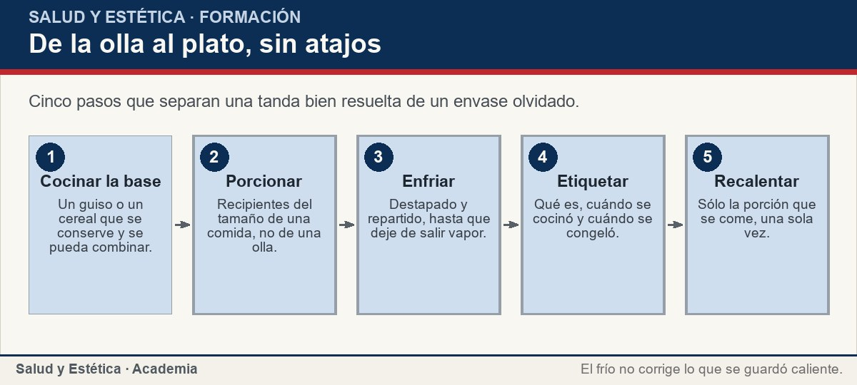
Nevera y congelador: la etiqueta manda
Cinco pasos que separan una tanda bien resuelta de un envase olvidado.
Ver imagen original en el OA
Notes:
Imagen del OA: assets/fig-1-flujo.jpg
Texto alternativo: De la olla al plato, sin atajos
Pie: Cinco pasos que separan una tanda bien resuelta de un envase olvidado.
Enlace: https://saludyestetica.lumbre.lat/object/sye-c25-r01-oa04-cocina-por-tandas-y-conservacion

Slide 16
Recalentar una sola vez, y sólo la porción · 1 de 2
Recalentar una sola vez es un criterio operativo, no una superstición. Cada vez que un alimento pasa de frío a caliente y vuelve a enfriarse, atraviesa el rango de temperatura en el que los microbios crecen y suma una manipulación más: la cuchara, el recipiente, la mano. Por eso se recalienta la porción que se va a comer y no la olla completa, y lo que sobró en el plato no regresa al refrigerador. Si el guiso se va a usar como ingrediente de otra preparación, cuenta como un recalentado: se cocina una vez y se sirve.
Cocina por tandas y conservación segura
16 / 70

Slide 17
Recalentar una sola vez, y sólo la porción · 2 de 2
Recalentar tampoco borra un error de conservación. Si el alimento estuvo horas a temperatura ambiente, si el envase estaba hinchado, si tiene moho o si huele mal, calentarlo no lo vuelve seguro: algunas toxinas resisten el calor. El criterio es sencillo y poco glamoroso: ante la duda, se descarta. Y si se recalienta, se hace de forma pareja, removiendo y comprobando que todo el contenido esté bien caliente, no sólo la superficie. Un plato tibio en el centro es un plato que no se terminó de recalentar.
Cocina por tandas y conservación segura
17 / 70
Notes:
Continuación de «Recalentar una sola vez, y sólo la porción» (2 de 2).

Slide 18
Recalentar una sola vez, y sólo la porción
Situaciones frecuentes al cocinar por tandas y la decisión que corresponde. Ninguna respuesta fija días ni temperaturas: eso sale de la etiqueta o de la autoridad sanitaria.
Cocina por tandas y conservación segura
18 / 70
Notes:
Título completo de la tabla que sigue.

Slide 19
Tabla · 1 de 2
Situación | Qué observar | Decisión
Cocinaste una olla grande y no cabe en el refrigerador | El centro sigue tibio y el refrigerador se calienta | Reparte en varios recipientes y enfría antes de guardar.
El guiso no tiene fecha y no recuerdas cuándo se hizo | Sin dato no hay rotación posible | Si no puedes reconstruir la fecha, no lo sirvas.
Recalentaste y volvió a sobrar | Ya hubo un ciclo de frío y calor | Desecha lo que quedó en el plato; no lo regreses al refrigerador.
Cocina por tandas y conservación segura
19 / 70
Notes:
Tabla del OA: Tabla
Enlace: https://saludyestetica.lumbre.lat/object/sye-c25-r01-oa04-cocina-por-tandas-y-conservacion

Slide 20
Tabla · 2 de 2
Situación | Qué observar | Decisión
El envase está hinchado o tiene moho | Es una señal de deterioro | Descarta el contenido completo, sin probar.
Vas a congelar arroz cocido | La humedad y el enfriado mandan | Enfría pronto, porciona y anota la fecha.
No sabes cuánto dura un alimento en la nevera | No hay plazo universal | Consulta la etiqueta o la guía de la autoridad sanitaria.
Cocina por tandas y conservación segura
20 / 70
Notes:
Tabla del OA: Tabla
Enlace: https://saludyestetica.lumbre.lat/object/sye-c25-r01-oa04-cocina-por-tandas-y-conservacion

Slide 21
Manos, utensilios y superficies · 1 de 2
La higiene empieza en las manos y sigue en los utensilios. Manos con agua y jabón antes de cocinar, después de tocar carne cruda, después de ir al baño y después de sacar basura; uñas cortas y sin anillos que atrapen residuos. En los utensilios, la regla es no cruzar: una tabla y un cuchillo para lo crudo, otros para lo cocido o para lo que se sirve sin cocinar. La OMS incluye esta separación entre sus cinco claves, junto con la limpieza y la cocción completa (F-OMS-CINCO-CLAVES). No hace falta un laboratorio: hace falta no usar la misma tabla para el pollo y para la ensalada.
Cocina por tandas y conservación segura
21 / 70

Slide 22
Manos, utensilios y superficies · 2 de 2
Hay dos errores que se repiten en casi todas las cocinas. El primero es lavar el pollo crudo antes de cocinarlo: el agua salpica y reparte bacterias por la tarja, la esponja y los utensilios cercanos; el pollo se cocina, no se lava. El segundo es probar la comida con la cuchara que se vuelve a meter a la olla. Se prueba con una cuchara aparte, se sirve con otra y se lava lo que tocó la carne cruda antes de seguir. Las superficies y los trapos también cuentan: un trapo húmedo que se usa para todo es una forma silenciosa de mover contaminación de un lado a otro.
Cocina por tandas y conservación segura
22 / 70
Notes:
Continuación de «Manos, utensilios y superficies» (2 de 2).

Slide 23
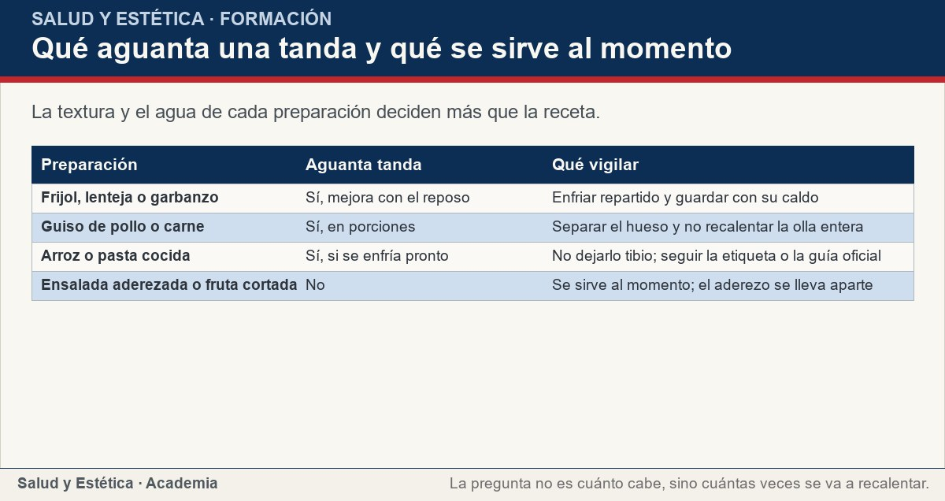
Manos, utensilios y superficies
La textura y el agua de cada preparación deciden más que la receta.
Ver imagen original en el OA
Notes:
Imagen del OA: assets/fig-2-matriz.jpg
Texto alternativo: Qué aguanta una tanda y qué se sirve al momento
Pie: La textura y el agua de cada preparación deciden más que la receta.
Enlace: https://saludyestetica.lumbre.lat/object/sye-c25-r01-oa04-cocina-por-tandas-y-conservacion

Slide 24
Etiquetar con fecha y rotar · 1 de 2
Etiquetar es la parte que parece burocrática y es la que más problemas evita. En cada recipiente va qué es, el día en que se cocinó y, si se congeló, el día en que se congeló. Una cinta de papel y un marcador bastan; también sirve escribir directamente sobre la tapa. La fecha no es un adorno: es lo que permite rotar, es decir, consumir primero lo más antiguo y dejar lo nuevo para después. Sin fecha, el refrigerador se convierte en una colección de envases con historias distintas y nadie sabe cuál abrir primero.
Cocina por tandas y conservación segura
24 / 70

Slide 25
Etiquetar con fecha y rotar · 2 de 2
La rotación se completa con una lista visible en la puerta del congelador o en el celular: qué hay, cuántas porciones y desde cuándo. Esa lista se actualiza al guardar y al sacar, y se revisa una vez por semana, antes de comprar. El registro de esta lección es corto: qué se cocinó, en qué fecha, cuántas porciones salieron y cuántas se usaron. Sirve para dos cosas: ajustar la próxima tanda y detectar los envases que siempre sobran. Un recipiente que lleva semanas sin abrirse no es provisión: es una decisión pendiente.
Cocina por tandas y conservación segura
25 / 70
Notes:
Continuación de «Etiquetar con fecha y rotar» (2 de 2).

Slide 26
Sección
Etiquetar con fecha y rotar · Procedimiento: una tanda segura en seis pasos · Paso 1 de 6
Calcula por porciones
Antes de cocinar, decide cuántas comidas quieres resolver y cuánto espacio real tiene el refrigerador. La tanda se dimensiona por comidas y por espacio, no por el tamaño de la olla.
Cocina por tandas y conservación segura
26 / 70
Notes:
Recorrido: Procedimiento: una tanda segura en seis pasos
Paso 1 de 6: Calcula por porciones
Texto del paso: Antes de cocinar, decide cuántas comidas quieres resolver y cuánto espacio real tiene el refrigerador. La tanda se dimensiona por comidas y por espacio, no por el tamaño de la olla.
Enlace: https://saludyestetica.lumbre.lat/object/sye-c25-r01-oa04-cocina-por-tandas-y-conservacion

Slide 27
Sección
Etiquetar con fecha y rotar · Procedimiento: una tanda segura en seis pasos · Paso 2 de 6
Cocina bases, no menús cerrados
Prepara el frijol, el cereal o el guiso sin terminarlo de sazonar. La salsa, la verdura y el acompañamiento se deciden al servir, para que la misma base no sepa igual toda la semana.
Cocina por tandas y conservación segura
27 / 70
Notes:
Recorrido: Procedimiento: una tanda segura en seis pasos
Paso 2 de 6: Cocina bases, no menús cerrados
Texto del paso: Prepara el frijol, el cereal o el guiso sin terminarlo de sazonar. La salsa, la verdura y el acompañamiento se deciden al servir, para que la misma base no sepa igual toda la semana.
Enlace: https://saludyestetica.lumbre.lat/object/sye-c25-r01-oa04-cocina-por-tandas-y-conservacion

Slide 28
Sección
Etiquetar con fecha y rotar · Procedimiento: una tanda segura en seis pasos · Paso 3 de 6
Enfría antes de guardar
Reparte en recipientes poco profundos, deja salir el vapor y separa los envases para que circule el aire frío. No metas la olla caliente y tapada al refrigerador ni al congelador.
Cocina por tandas y conservación segura
28 / 70
Notes:
Recorrido: Procedimiento: una tanda segura en seis pasos
Paso 3 de 6: Enfría antes de guardar
Texto del paso: Reparte en recipientes poco profundos, deja salir el vapor y separa los envases para que circule el aire frío. No metas la olla caliente y tapada al refrigerador ni al congelador.
Enlace: https://saludyestetica.lumbre.lat/object/sye-c25-r01-oa04-cocina-por-tandas-y-conservacion

Slide 29
Sección
Etiquetar con fecha y rotar · Procedimiento: una tanda segura en seis pasos · Paso 4 de 6
Porciona y etiqueta
Sirve porciones del tamaño de una comida. En cada recipiente escribe qué es, cuándo se cocinó y, si va al congelador, cuándo se congeló. Una cinta y un marcador bastan.
Cocina por tandas y conservación segura
29 / 70
Notes:
Recorrido: Procedimiento: una tanda segura en seis pasos
Paso 4 de 6: Porciona y etiqueta
Texto del paso: Sirve porciones del tamaño de una comida. En cada recipiente escribe qué es, cuándo se cocinó y, si va al congelador, cuándo se congeló. Una cinta y un marcador bastan.
Enlace: https://saludyestetica.lumbre.lat/object/sye-c25-r01-oa04-cocina-por-tandas-y-conservacion

Slide 30
Sección
Etiquetar con fecha y rotar · Procedimiento: una tanda segura en seis pasos · Paso 5 de 6
Guarda con separación y rotación
Lo crudo va aparte de lo cocido. Lo más antiguo queda adelante y lo nuevo atrás. Anota en una lista visible qué hay en el congelador y cuántas porciones quedan.
Cocina por tandas y conservación segura
30 / 70
Notes:
Recorrido: Procedimiento: una tanda segura en seis pasos
Paso 5 de 6: Guarda con separación y rotación
Texto del paso: Lo crudo va aparte de lo cocido. Lo más antiguo queda adelante y lo nuevo atrás. Anota en una lista visible qué hay en el congelador y cuántas porciones quedan.
Enlace: https://saludyestetica.lumbre.lat/object/sye-c25-r01-oa04-cocina-por-tandas-y-conservacion

Slide 31
Sección
Etiquetar con fecha y rotar · Procedimiento: una tanda segura en seis pasos · Paso 6 de 6
Recalienta una vez y registra
Recalienta sólo la porción que vas a comer, de forma pareja, y no regreses al refrigerador lo que sobró en el plato. Anota qué se cocinó, cuántas porciones salieron y cuántas se usaron.
Cocina por tandas y conservación segura
31 / 70
Notes:
Recorrido: Procedimiento: una tanda segura en seis pasos
Paso 6 de 6: Recalienta una vez y registra
Texto del paso: Recalienta sólo la porción que vas a comer, de forma pareja, y no regreses al refrigerador lo que sobró en el plato. Anota qué se cocinó, cuántas porciones salieron y cuántas se usaron.
Enlace: https://saludyestetica.lumbre.lat/object/sye-c25-r01-oa04-cocina-por-tandas-y-conservacion

Slide 32
Etiquetar con fecha y rotar · Caso trabajado: las dos ollas del domingo · Paso 1 de 3
Los datos del caso
Caso ficticio. Rosa, nombre inventado, cocina frijol y pollo el domingo para toda la semana. Vive sola, tiene un refrigerador pequeño y un congelador de tres cajones. Su costumbre es dejar las ollas en la estufa hasta que se enfríen y guardarlas enteras.
Cocina por tandas y conservación segura
32 / 70
Notes:
Recorrido: Caso trabajado: las dos ollas del domingo
Paso 1 de 3: Los datos del caso
Texto del paso: Caso ficticio. Rosa, nombre inventado, cocina frijol y pollo el domingo para toda la semana. Vive sola, tiene un refrigerador pequeño y un congelador de tres cajones. Su costumbre es dejar las ollas en la estufa hasta que se enfríen y guardarlas enteras.
Enlace: https://saludyestetica.lumbre.lat/object/sye-c25-r01-oa04-cocina-por-tandas-y-conservacion

Slide 33
Etiquetar con fecha y rotar · Caso trabajado: las dos ollas del domingo · Paso 2 de 3
Qué se corrige
Rosa reparte el frijol en cuatro recipientes poco profundos y el pollo en porciones. Deja destapado hasta que no sale vapor, tapa, etiqueta con la fecha y guarda. Dos porciones de pollo van al congelador y el resto al refrigerador, adelante, para usarse primero.
Cocina por tandas y conservación segura
33 / 70
Notes:
Recorrido: Caso trabajado: las dos ollas del domingo
Paso 2 de 3: Qué se corrige
Texto del paso: Rosa reparte el frijol en cuatro recipientes poco profundos y el pollo en porciones. Deja destapado hasta que no sale vapor, tapa, etiqueta con la fecha y guarda. Dos porciones de pollo van al congelador y el resto al refrigerador, adelante, para usarse primero.
Enlace: https://saludyestetica.lumbre.lat/object/sye-c25-r01-oa04-cocina-por-tandas-y-conservacion

Slide 34
Etiquetar con fecha y rotar · Caso trabajado: las dos ollas del domingo · Paso 3 de 3
Qué se decide y qué se registra
El miércoles recalienta sólo una porción de pollo y la come con arroz recién hecho; lo que sobró en el plato se descarta. El domingo revisa su lista: quedan dos porciones de frijol y una de pollo, así que la próxima tanda será más pequeña. El ajuste no es cocinar menos por ahorrar, sino cocinar lo que de verdad se va a comer.
Cocina por tandas y conservación segura
34 / 70
Notes:
Recorrido: Caso trabajado: las dos ollas del domingo
Paso 3 de 3: Qué se decide y qué se registra
Texto del paso: El miércoles recalienta sólo una porción de pollo y la come con arroz recién hecho; lo que sobró en el plato se descarta. El domingo revisa su lista: quedan dos porciones de frijol y una de pollo, así que la próxima tanda será más pequeña. El ajuste no es cocinar menos por ahorrar, sino cocinar lo que de verdad se va a comer.
Enlace: https://saludyestetica.lumbre.lat/object/sye-c25-r01-oa04-cocina-por-tandas-y-conservacion

Slide 35
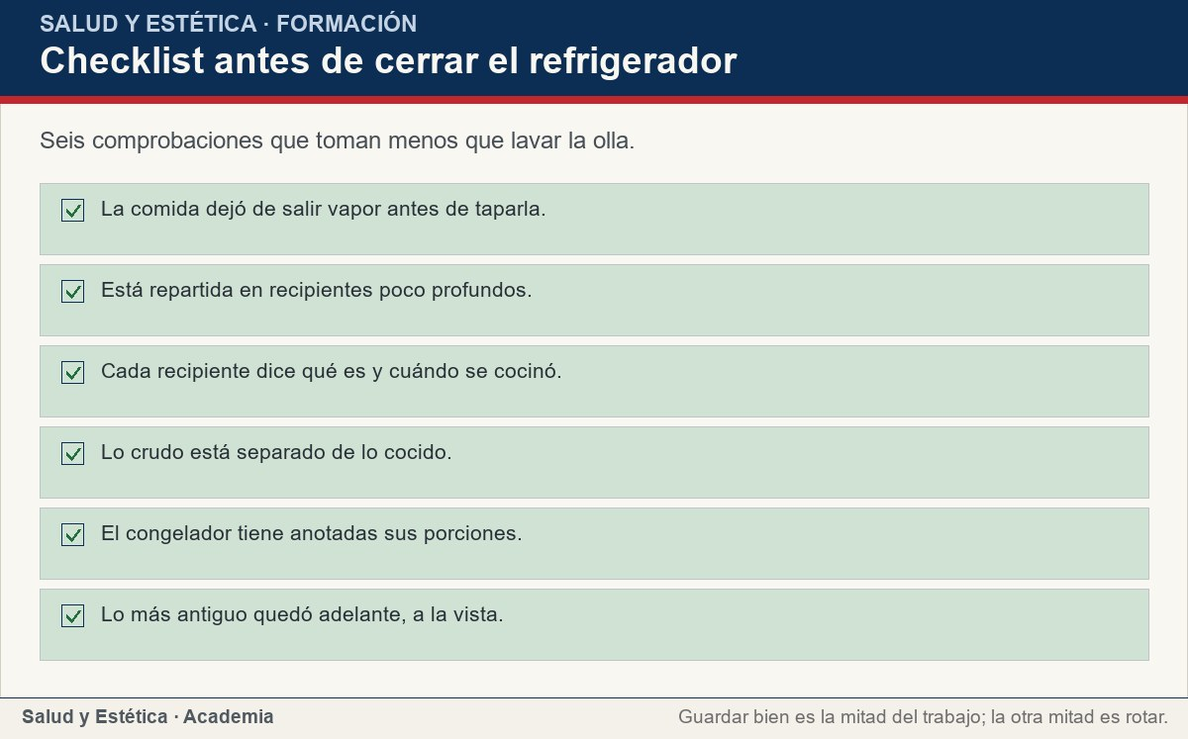
Etiquetar con fecha y rotar
Seis comprobaciones que toman menos que lavar la olla.
Ver imagen original en el OA
Notes:
Imagen del OA: assets/fig-3-checklist.jpg
Texto alternativo: Checklist antes de cerrar el refrigerador
Pie: Seis comprobaciones que toman menos que lavar la olla.
Enlace: https://saludyestetica.lumbre.lat/object/sye-c25-r01-oa04-cocina-por-tandas-y-conservacion

Slide 36
Errores frecuentes · 1 de 2
•
Guardar la olla caliente y tapada. El centro tarda en enfriarse y el refrigerador pierde frío. Se reparte en recipientes poco profundos, se deja salir el vapor y luego se tapa.
•
Recalentar la olla completa cada día. Cada recalentada suma un ciclo de frío y calor y una manipulación. Se recalienta la porción que se va a comer, una sola vez.
•
Confiar en el olfato para decidir. Un alimento contaminado puede oler y saber normal. La fecha, la etiqueta y el estado del envase dicen más que la nariz; ante la duda, se descarta.
Cocina por tandas y conservación segura
36 / 70

Slide 37
Errores frecuentes · 2 de 2
•
Congelar sin fecha ni porciones. El congelador se vuelve un archivo sin índice y se descongela de más. Se porciona, se etiqueta y se anota en una lista visible.
Cocina por tandas y conservación segura
37 / 70
Notes:
Continuación de «Errores frecuentes» (2 de 2).

Slide 38
Criterios para decidir · 1 de 3
1.
Si la preparación se va a comer tal cual, cocina sólo las porciones que caben en el refrigerador.
2.
Si la olla está caliente, no entra al refrigerador: se reparte y se enfría primero.
3.
Si el alimento no trae etiqueta ni guía oficial, no se le asigna un plazo inventado.
4.
Si ya se recalentó una vez y sobró en el plato, lo que quedó se descarta.
5.
Si no puedes identificar qué es o cuándo se guardó, no lo sirvas.
Cocina por tandas y conservación segura
38 / 70

Slide 39
Criterios para decidir · 2 de 3
Límites y escalamiento
Busca valoración profesional si después de comer aparecen diarrea, vómito, fiebre, dolor abdominal intenso, sangre en las heces o signos de deshidratación. El riesgo es mayor en embarazo, lactancia, menores de edad, adultos mayores y personas con defensas bajas; en esos casos no conviene esperar a que pase.
Cocina por tandas y conservación segura
39 / 70
Notes:
Continuación de «Criterios para decidir» (2 de 3).

Slide 40
Criterios para decidir · 3 de 3
Esta lección no sustituye una consulta ni indica tratamiento, y tampoco certifica la higiene de una cocina: enseña a organizarla. Si un alimento envasado se ve hinchado, con moho o con un olor anormal, se descarta y, si es un producto comercial, se conserva el envase para reportarlo donde corresponda.
Cocina por tandas y conservación segura
40 / 70
Notes:
Continuación de «Criterios para decidir» (3 de 3).

Slide 41
Actividad 1 · Opción múltiple
Sección: Comprueba lo que aprendiste
¿Por qué se reparte una olla grande en recipientes poco profundos antes de refrigerarla?
A) Para que quepa más comida en el mismo espacio.
B) Para que el frío llegue antes al centro y no se caliente el resto del refrigerador.
C) Para que el guiso sepa mejor al día siguiente.
D) Para poder recalentarlo varias veces sin problema.
Cocina por tandas y conservación segura
41 / 70
Notes:
Solución: B) Para que el frío llegue antes al centro y no se caliente el resto del refrigerador.
Explicación: Un recipiente profundo y tapado conserva el calor en el centro y hace trabajar de más al refrigerador. Repartir y destapar acelera el enfriado.
Evidencia: OMS, cinco claves: mantener los alimentos a temperaturas seguras (F-OMS-CINCO-CLAVES).
Enlace al OA: https://saludyestetica.lumbre.lat/object/sye-c25-r01-oa04-cocina-por-tandas-y-conservacion

Slide 42
Actividad 2 · Opción múltiple
Sección: Comprueba lo que aprendiste
Encuentras un guiso sin etiqueta en el refrigerador. ¿Qué haces?
A) Lo pruebo: si sabe bien, está bien.
B) Lo recaliento bien y lo como.
C) Lo descarto, porque no puedo saber cuándo se guardó.
D) Le pongo la fecha de hoy y lo guardo otro día.
Cocina por tandas y conservación segura
42 / 70
Notes:
Solución: C) Lo descarto, porque no puedo saber cuándo se guardó.
Explicación: Sin fecha no hay rotación ni forma de saber si el plazo se cumplió. Recalentar no corrige un error de conservación y el sabor no es un indicador confiable.
Evidencia: El plazo válido consta en la etiqueta o en la guía oficial; esta lección no inventa días (F-GUIAS-MX).
Enlace al OA: https://saludyestetica.lumbre.lat/object/sye-c25-r01-oa04-cocina-por-tandas-y-conservacion

Slide 43
Actividad 3 · Verdadero o falso
Sección: Comprueba lo que aprendiste
El congelador elimina los microbios que ya estaban en la comida.
A) Verdadero
B) Falso
Cocina por tandas y conservación segura
43 / 70
Notes:
Solución: Falso
Explicación: El congelador detiene el crecimiento mientras el alimento está bien congelado, pero no esteriliza. Al descongelar, los microbios que ya estaban vuelven a su ritmo.
Evidencia: El frío conserva; no descontamina. La OMS pide mantener temperaturas seguras, no confiar en el congelador como limpieza (F-OMS-CINCO-CLAVES).
Enlace al OA: https://saludyestetica.lumbre.lat/object/sye-c25-r01-oa04-cocina-por-tandas-y-conservacion

Slide 44
Actividad 4 · Verdadero o falso
Sección: Comprueba lo que aprendiste
Etiquetar con fecha permite consumir primero lo más antiguo.
A) Verdadero
B) Falso
Cocina por tandas y conservación segura
44 / 70
Notes:
Solución: Verdadero
Explicación: La fecha es la base de la rotación: lo más viejo va adelante y se usa primero. Sin fecha, el orden se decide por memoria y la memoria falla.
Evidencia: Rotación de existencias: primero lo que se guardó antes.
Enlace al OA: https://saludyestetica.lumbre.lat/object/sye-c25-r01-oa04-cocina-por-tandas-y-conservacion

Slide 45
Actividad 5 · Relacionar · 1 de 2
Sección: Comprueba lo que aprendiste
Relaciona cada situación con la decisión que le corresponde.
Columna A
1. Olla caliente y tapada
2. Recalentar la olla entera
3. Envase hinchado
4. Sin etiqueta ni guía oficial
Columna B
A) Recalentar sólo la porción, una vez
B) Descartar sin probar
Cocina por tandas y conservación segura
45 / 70
Notes:
Solución: Olla caliente y tapada → Repartir y enfriar antes de guardar
Recalentar la olla entera → Recalentar sólo la porción, una vez
Envase hinchado → Descartar sin probar
Sin etiqueta ni guía oficial → No inventar un plazo
Evidencia: Cada situación tiene una respuesta distinta; ninguna se resuelve calentando más (F-OMS-CINCO-CLAVES).
Enlace al OA: https://saludyestetica.lumbre.lat/object/sye-c25-r01-oa04-cocina-por-tandas-y-conservacion

Slide 46
Actividad 5 · Relacionar · 2 de 2
C) No inventar un plazo
D) Repartir y enfriar antes de guardar
Cocina por tandas y conservación segura
46 / 70
Notes:
Continuación de «Actividad 5 · Relacionar» (2 de 2).

Slide 47
Actividad 6 · Completar la frase
Sección: Comprueba lo que aprendiste
La referencia para saber cuánto se conserva un alimento es su ___ o la guía de la autoridad ___. Si no consta en ninguna, el plazo no se ___.
Cocina por tandas y conservación segura
47 / 70
Notes:
Solución: etiqueta · sanitaria · inventa
Explicación: No hay un plazo universal: depende del alimento, del envase y de la temperatura. La etiqueta y la autoridad sanitaria son la referencia; la cifra no se improvisa.
Evidencia: La lección remite a la etiqueta y a la guía oficial en lugar de fijar días (F-GUIAS-MX).
Enlace al OA: https://saludyestetica.lumbre.lat/object/sye-c25-r01-oa04-cocina-por-tandas-y-conservacion

Slide 48
Actividad 7 · Clasificar · 1 de 2
Sección: Comprueba lo que aprendiste
Clasifica cada preparación según lo que conviene hacer con ella.
Categorías
• Cocinar en tanda
• Servir al momento
• Desechar
1. Frijol cocido sin terminar de sazonar
2. Ensalada ya aderezada
3. Guiso de pollo en porciones
Cocina por tandas y conservación segura
48 / 70
Notes:
Solución: 1. Frijol cocido sin terminar de sazonar → Cocinar en tanda
2. Ensalada ya aderezada → Servir al momento
3. Guiso de pollo en porciones → Cocinar en tanda
4. Fruta cortada → Servir al momento
5. Recipiente con moho → Desechar
6. Guiso que estuvo toda la noche fuera del refrigerador → Desechar
Evidencia: La textura y el tiempo fuera de frío deciden qué se guarda y qué se descarta.
Enlace al OA: https://saludyestetica.lumbre.lat/object/sye-c25-r01-oa04-cocina-por-tandas-y-conservacion

Slide 49
Actividad 7 · Clasificar · 2 de 2
4. Fruta cortada
5. Recipiente con moho
6. Guiso que estuvo toda la noche fuera del refrigerador
Clasifica cada elemento en una de las categorías.
Cocina por tandas y conservación segura
49 / 70
Notes:
Continuación de «Actividad 7 · Clasificar» (2 de 2).

Slide 50
Actividad 8 · Detective de errores
Sección: Comprueba lo que aprendiste
Marca la línea donde la conservación falla.
A) Reparto el guiso en recipientes poco profundos.
B) Dejo que deje de salir vapor antes de taparlo.
C) Anoto qué es y el día en que lo cociné.
D) Dejo la olla tapada en la estufa hasta que se enfríe por completo.
E) Recaliento sólo la porción que voy a comer.
Cocina por tandas y conservación segura
50 / 70
Notes:
Solución: D) Dejo la olla tapada en la estufa hasta que se enfríe por completo.
Explicación: Dejar la olla tapada y caliente en la estufa es justo lo que hay que evitar: el centro se mantiene tibio mucho tiempo. Se reparte y se enfría antes de guardar.
Evidencia: OMS: mantener los alimentos a temperaturas seguras (F-OMS-CINCO-CLAVES).
Enlace al OA: https://saludyestetica.lumbre.lat/object/sye-c25-r01-oa04-cocina-por-tandas-y-conservacion

Slide 51
Revisión rápida · 1 de 2
Criterio de avance
Se considera superado con al menos 70% de acierto agregado en las actividades cubiertas.
Actividades cubiertas
• Opción múltiple · sye-c25-r01-oa04-cocina-por-tanda-ex01
• Opción múltiple · sye-c25-r01-oa04-cocina-por-tanda-ex02
• Verdadero o falso · sye-c25-r01-oa04-cocina-por-tanda-ex03
• Verdadero o falso · sye-c25-r01-oa04-cocina-por-tanda-ex04
• Relacionar · sye-c25-r01-oa04-cocina-por-tanda-ex05
Cocina por tandas y conservación segura
51 / 70
Notes:
Compuerta de avance: Revisión rápida
Umbral declarado: 70%.
No se incluyen puntuaciones de ninguna sesión ni respuestas personales.
Enlace: https://saludyestetica.lumbre.lat/object/sye-c25-r01-oa04-cocina-por-tandas-y-conservacion

Slide 52
Revisión rápida · 2 de 2
• Completar la frase · sye-c25-r01-oa04-cocina-por-tanda-ex06
• Clasificar · sye-c25-r01-oa04-cocina-por-tanda-ex07
• Detective de errores · sye-c25-r01-oa04-cocina-por-tanda-ex08
Al superar: Ya distingues qué va en tanda, cómo se enfría y cómo se guarda con fecha.
Si aún no se alcanza: Vuelve al procedimiento: reparte, destapa, etiqueta y recalienta sólo la porción.
Cocina por tandas y conservación segura
52 / 70
Notes:
Continuación de «Revisión rápida» (2 de 2).

Slide 53
Actividad 9 · Reflexión
Sección: Comprueba lo que aprendiste
Abre tu refrigerador y elige un envase sin fecha. ¿Puedes reconstruir qué es y cuándo se guardó? Si no, escribe qué etiqueta le habrías puesto y qué cambiarás la próxima vez que cocines de más.
Pregunta abierta · las respuestas personales no se incluyen en esta exportación.
Cocina por tandas y conservación segura
53 / 70
Notes:
Reflexión del OA: Abre tu refrigerador y elige un envase sin fecha. ¿Puedes reconstruir qué es y cuándo se guardó? Si no, escribe qué etiqueta le habrías puesto y qué cambiarás la próxima vez que cocines de más.
No se exportan respuestas personales.
Enlace: https://saludyestetica.lumbre.lat/object/sye-c25-r01-oa04-cocina-por-tandas-y-conservacion

Slide 54
Juegos · Memoria de la tanda segura
Cara A | Cara B
Tanda | Cocinar bases para varias comidas
Enfriar rápido | Repartir, destapar y no amontonar
Etiqueta casera | Qué es, cuándo se cocinó y cuándo se congeló
Recalentar | Una sola vez y sólo la porción
Congelador | Detiene microbios, no los elimina
Cocina por tandas y conservación segura
54 / 70
Notes:
Tabla del OA: Juegos · Memoria de la tanda segura
Enlace: https://saludyestetica.lumbre.lat/object/sye-c25-r01-oa04-cocina-por-tandas-y-conservacion

Slide 55
Juegos · Memoria de la tanda segura · Cómo practicar
Este es el contenido estático del juego. Para emparejar las cartas y practicar la interacción, abre el OA.
Abrir el juego en el OA
Cocina por tandas y conservación segura
55 / 70
Notes:
Juego de memoria: Juegos · Memoria de la tanda segura
Enlace: https://saludyestetica.lumbre.lat/object/sye-c25-r01-oa04-cocina-por-tandas-y-conservacion

Slide 56
Juegos · Tarjetas para conservar sin inventar · Tarjeta 1 de 5
Pregunta
¿Qué conviene cocinar en tanda?
Cocina por tandas y conservación segura
56 / 70
Notes:
Anverso: ¿Qué conviene cocinar en tanda?
Reverso: Bases que se conservan y se combinan: leguminosas, cereales, guisos con caldo, verduras asadas y salsas. Lo que depende de una textura crujiente o fresca se sirve al momento.
Enlace: https://saludyestetica.lumbre.lat/object/sye-c25-r01-oa04-cocina-por-tandas-y-conservacion

Slide 57
Juegos · Tarjetas para conservar sin inventar · Tarjeta 1 de 5 · Respuesta
Respuesta
Bases que se conservan y se combinan: leguminosas, cereales, guisos con caldo, verduras asadas y salsas. Lo que depende de una textura crujiente o fresca se sirve al momento.
Cocina por tandas y conservación segura
57 / 70
Notes:
Respuesta de la tarjeta 1.

Slide 58
Juegos · Tarjetas para conservar sin inventar · Tarjeta 2 de 5
Pregunta
¿Cómo se enfría rápido una olla?
Cocina por tandas y conservación segura
58 / 70
Notes:
Anverso: ¿Cómo se enfría rápido una olla?
Reverso: Se reparte en recipientes poco profundos, se deja salir el vapor y se separan los envases para que circule el aire frío. No se guarda tapada y caliente.
Enlace: https://saludyestetica.lumbre.lat/object/sye-c25-r01-oa04-cocina-por-tandas-y-conservacion

Slide 59
Juegos · Tarjetas para conservar sin inventar · Tarjeta 2 de 5 · Respuesta
Respuesta
Se reparte en recipientes poco profundos, se deja salir el vapor y se separan los envases para que circule el aire frío. No se guarda tapada y caliente.
Cocina por tandas y conservación segura
59 / 70
Notes:
Respuesta de la tarjeta 2.

Slide 60
Juegos · Tarjetas para conservar sin inventar · Tarjeta 3 de 5
Pregunta
¿De dónde sale el plazo de conservación?
Cocina por tandas y conservación segura
60 / 70
Notes:
Anverso: ¿De dónde sale el plazo de conservación?
Reverso: De la etiqueta del alimento o de la guía de la autoridad sanitaria. Si no consta en ninguna, no se inventa: se aplica el criterio de la preparación.
Enlace: https://saludyestetica.lumbre.lat/object/sye-c25-r01-oa04-cocina-por-tandas-y-conservacion

Slide 61
Juegos · Tarjetas para conservar sin inventar · Tarjeta 3 de 5 · Respuesta
Respuesta
De la etiqueta del alimento o de la guía de la autoridad sanitaria. Si no consta en ninguna, no se inventa: se aplica el criterio de la preparación.
Cocina por tandas y conservación segura
61 / 70
Notes:
Respuesta de la tarjeta 3.

Slide 62
Juegos · Tarjetas para conservar sin inventar · Tarjeta 4 de 5
Pregunta
¿Por qué se recalienta una sola vez?
Cocina por tandas y conservación segura
62 / 70
Notes:
Anverso: ¿Por qué se recalienta una sola vez?
Reverso: Cada ciclo de frío y calor suma una manipulación y vuelve a pasar por el rango en el que crecen los microbios. Se recalienta la porción, no la olla.
Enlace: https://saludyestetica.lumbre.lat/object/sye-c25-r01-oa04-cocina-por-tandas-y-conservacion

Slide 63
Juegos · Tarjetas para conservar sin inventar · Tarjeta 4 de 5 · Respuesta
Respuesta
Cada ciclo de frío y calor suma una manipulación y vuelve a pasar por el rango en el que crecen los microbios. Se recalienta la porción, no la olla.
Cocina por tandas y conservación segura
63 / 70
Notes:
Respuesta de la tarjeta 4.

Slide 64
Juegos · Tarjetas para conservar sin inventar · Tarjeta 5 de 5
Pregunta
¿Qué debe decir una etiqueta casera?
Cocina por tandas y conservación segura
64 / 70
Notes:
Anverso: ¿Qué debe decir una etiqueta casera?
Reverso: Qué es, el día en que se cocinó y, si se congeló, el día en que se congeló. Con eso se rota: primero lo más antiguo.
Enlace: https://saludyestetica.lumbre.lat/object/sye-c25-r01-oa04-cocina-por-tandas-y-conservacion

Slide 65
Juegos · Tarjetas para conservar sin inventar · Tarjeta 5 de 5 · Respuesta
Respuesta
Qué es, el día en que se cocinó y, si se congeló, el día en que se congeló. Con eso se rota: primero lo más antiguo.
Cocina por tandas y conservación segura
65 / 70
Notes:
Respuesta de la tarjeta 5.

Slide 66
Para dominar este tema
Cocinar por tandas se decide en cuatro gestos: qué base aguanta, cómo se enfría, cómo se etiqueta y cómo se recalienta. No necesitas memorizar días ni temperaturas: necesitas saber que ese dato vive en la etiqueta o en la guía de la autoridad sanitaria, y que tu trabajo es repartir, destapar, fechar y rotar. Hazlo esta semana con una sola preparación y anota cuántas porciones salieron. La próxima tanda será más pequeña y más útil.
Cocina por tandas y conservación segura
66 / 70

Slide 67
Fuentes y estado de revisión · 1 de 4
Fuentes consultadas:
F-OMS-CINCO-CLAVES · OMS, Five keys to safer food (cinco claves para la inocuidad de los alimentos) · https://www.who.int/activities/promoting-safe-food-handling/five-key-to-safer-food · consulta: 2026-10-25 · alcance: Alcance internacional: limpieza, separación de crudo y cocido, cocción completa, temperaturas seguras y agua y materias primas seguras. No fija tiempos ni temperaturas por alimento; no es normativa mexicana.
Cocina por tandas y conservación segura
67 / 70

Slide 68
Fuentes y estado de revisión · 2 de 4
F-OMS-DIETA · OMS, Alimentación sana (hoja informativa actualizada el 26 de enero de 2026) · https://www.who.int/es/news-room/fact-sheets/detail/healthy-diet · consulta: 2026-10-25 · alcance: Alcance internacional: base de alimentos mínimamente procesados y variedad. No trata conservación doméstica ni fija porciones individuales.
Cocina por tandas y conservación segura
68 / 70
Notes:
Continuación de «Fuentes y estado de revisión» (2 de 4).

Slide 69
Fuentes y estado de revisión · 3 de 4
F-GUIAS-MX · Guías Alimentarias Saludables y Sostenibles para la Población Mexicana 2025, Secretaría de Salud · https://www.gob.mx/salud/sinsamac/documentos/guias-alimentarias-saludables-y-sostenibles-para-la-poblacion-mexicana-2025 · consulta: 2026-10-25 · alcance: Alcance federal en México: recomendaciones contextuales y multinivel sobre alimentación saludable y sostenible. No fija tiempos de conservación ni sustituye la etiqueta de cada alimento.
Cocina por tandas y conservación segura
69 / 70
Notes:
Continuación de «Fuentes y estado de revisión» (3 de 4).

Slide 70
Fuentes y estado de revisión · 4 de 4
F-CASA-ALCANCE · Regla editorial de la casa: capas A, B y C · consulta: 2026-10-25 · alcance: Buena práctica general (A), requisito mexicano con fuente vigente verificada (B) y procedimiento configurable por el establecimiento (C). Esta lección trabaja en A y remite a B cuando existe norma o etiqueta.
Estado de revisión: Revisión editorial, 25 de octubre de 2026. Revisión por profesional sanitario: no realizada, pendiente.
Cocina por tandas y conservación segura
70 / 70
Notes:
Continuación de «Fuentes y estado de revisión» (4 de 4).

